Slide 1
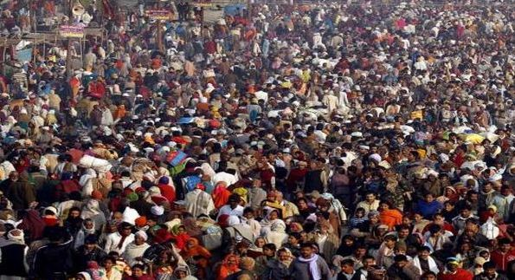
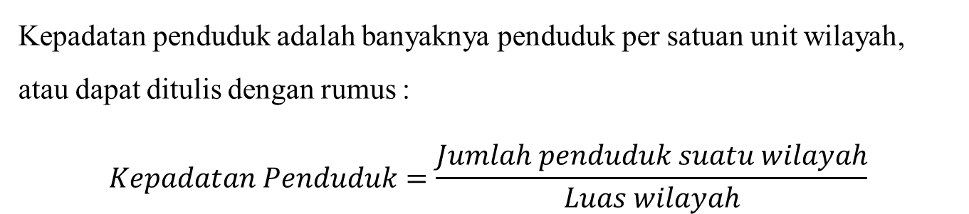
Kepadatan Penduduk
Kepadatan penduduk adalah banyaknya penduduk per satuan unit wilayah, atau dapat ditulis dengan rumus :
$$Kepadatan Penduduk=\frac{Jumlah penduduk suatu wilayah}{Luas wilayah}$$
BACK

Slide 2
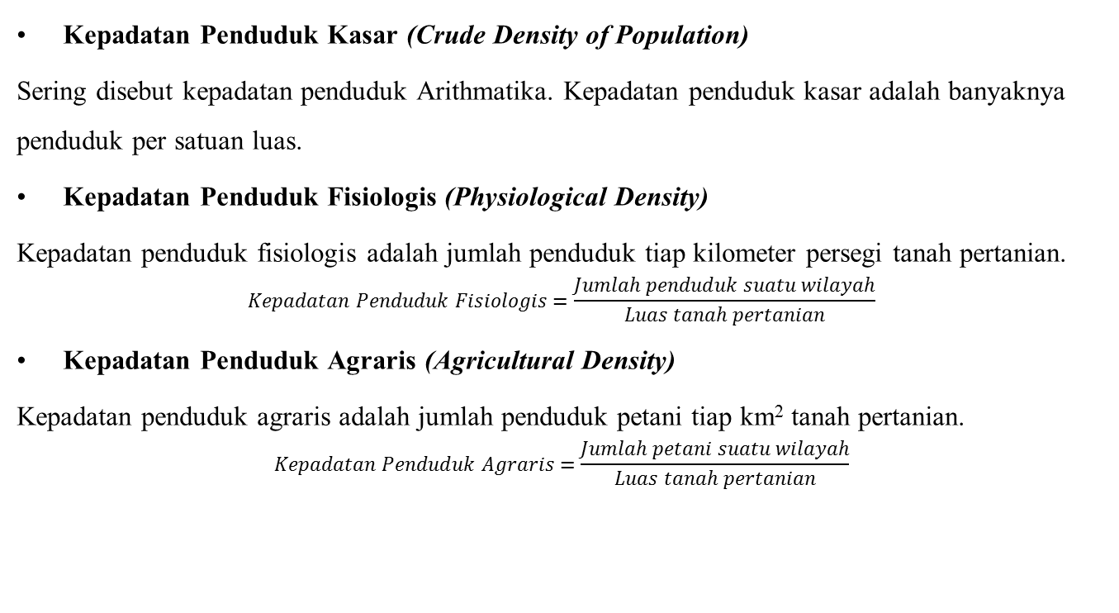
Kepadatan penduduk di suatu wilayah dapat dibagi menjadi :
Kepadatan Penduduk Kasar (Crude Density of Population)
Sering disebut kepadatan penduduk Arithmatika. Kepadatan penduduk kasar adalah banyaknya penduduk per satuan luas.
Kepadatan Penduduk Fisiologis (Physiological Density)
Kepadatan penduduk fisiologis adalah jumlah penduduk tiap kilometer persegi tanah pertanian.
$$Kepadatan Penduduk Fisiologis=\frac{Jumlah penduduk suatu wilayah}{Luas tanah pertanian}$$
Kepadatan Penduduk Agraris (Agricultural Density)
Kepadatan penduduk agraris adalah jumlah penduduk petani tiap km² tanah pertanian.
$$Kepadatan Penduduk Agraris=\frac{Jumlah petani suatu wilayah}{Luas tanah pertanian}$$
BACK

Slide 3
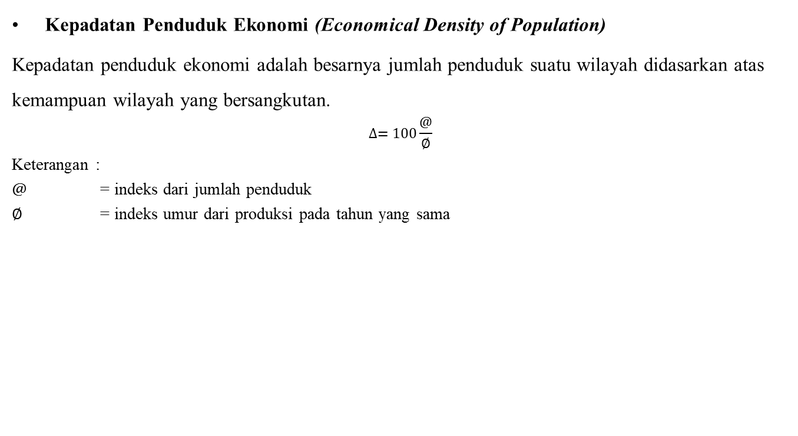
Kepadatan penduduk di suatu wilayah dapat dibagi menjadi :
Kepadatan Penduduk Ekonomi (Economical Density of Population)
Kepadatan penduduk ekonomi adalah besarnya jumlah penduduk suatu wilayah didasarkan atas kemampuan wilayah yang bersangkutan.
$$∆=100\frac{@}{∅}$$
Keterangan :
$@$ = indeks dari jumlah penduduk
$∅$ = indeks umur dari produksi pada tahun yang sama
BACK

Slide 4

Pertumbuhan Penduduk
Pertumbuhan penduduk di suatu daerah dipengaruhi oleh besarnya kelahiran, kematian, dan migrasi penduduk.
BACK

Slide 5
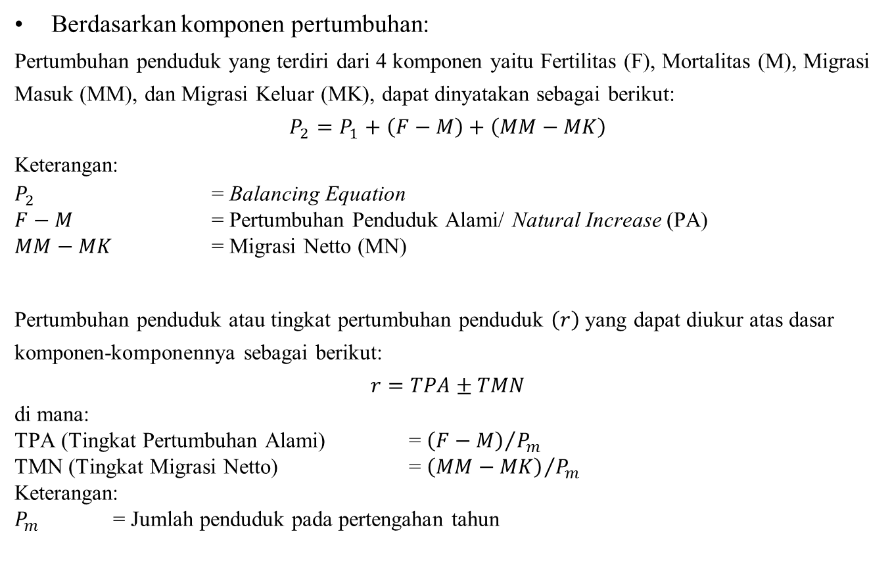
Cara Mengukur Pertumbuhan Penduduk:
Berdasarkan komponen pertumbuhan:
Pertumbuhan penduduk yang terdiri dari 4 komponen yaitu Fertilitas (F), Mortalitas (M), Migrasi Masuk (MM), dan Migrasi Keluar (MK), dapat dinyatakan sebagai berikut:
$$P_{2}=P_{1}+\left(F−M\right)+\left(MM−MK\right)$$
Keterangan:
$P_{2}$ = Balancing Equation
$F−M$ = Pertumbuhan Penduduk Alami/ Natural Increase (PA)
$MM−MK$ = Migrasi Netto (MN)
Pertumbuhan penduduk atau tingkat pertumbuhan penduduk $\left(r\right)$ yang dapat diukur atas dasar komponen-komponennya sebagai berikut:
$$r=TPA±TMN$$
di mana:
TPA (Tingkat Pertumbuhan Alami) = ${\left(F−M\right)}/{P_{m}}$
TMN (Tingkat Migrasi Netto) = ${\left(MM−MK\right)}/{P_{m}}$
Keterangan:
$P_{m}$ = Jumlah penduduk pada pertengahan tahun
BACK

Slide 6
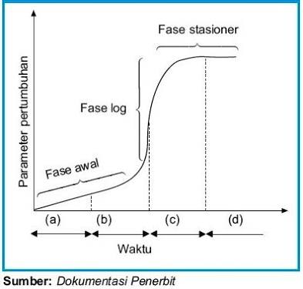
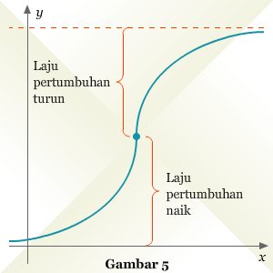
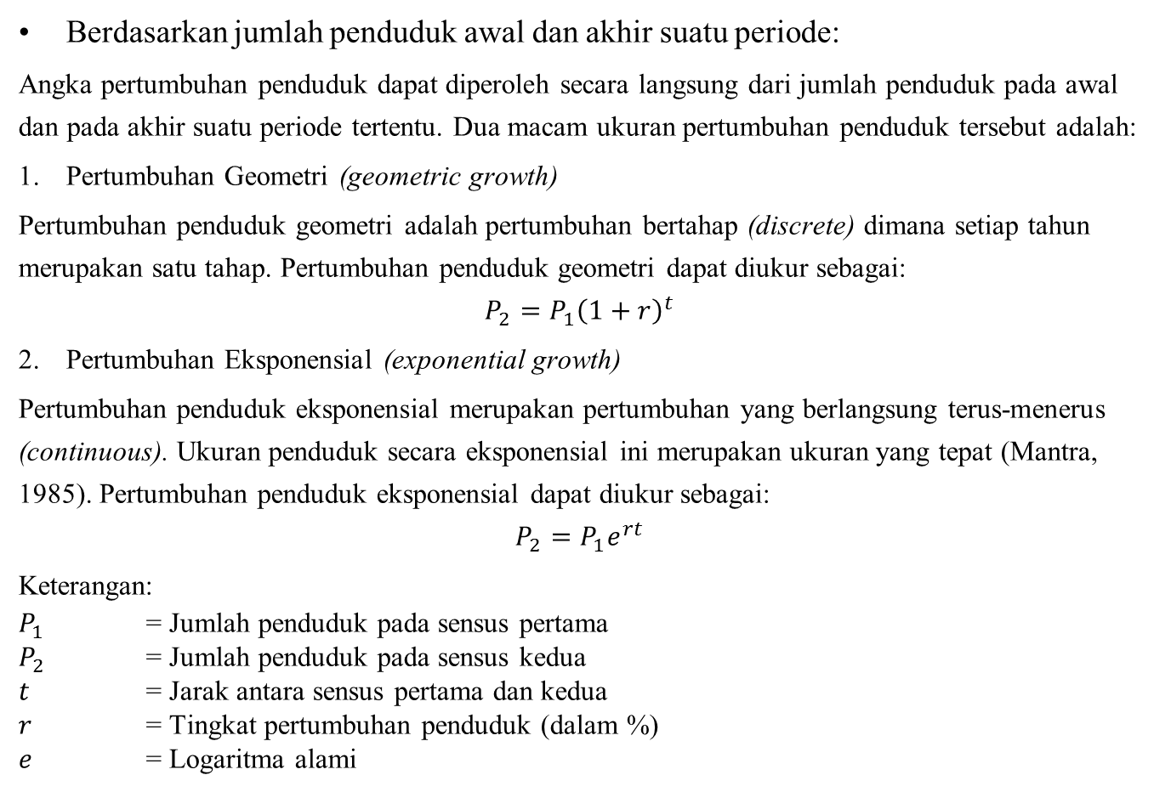
Berdasarkan jumlah penduduk awal dan akhir suatu periode:
Angka pertumbuhan penduduk dapat diperoleh secara langsung dari jumlah penduduk pada awal dan pada akhir suatu periode tertentu. Dua macam ukuran pertumbuhan penduduk tersebut adalah:
Pertumbuhan Geometri (geometric growth)
Pertumbuhan penduduk geometri adalah pertumbuhan bertahap (discrete) dimana setiap tahun merupakan satu tahap. Pertumbuhan penduduk geometri dapat diukur sebagai:
$$P_{2}=P_{1}{\left(1+r\right)}^{t}$$
2. Pertumbuhan Eksponensial (exponential growth)
Pertumbuhan penduduk eksponensial merupakan pertumbuhan yang berlangsung terus-menerus (continuous). Ukuran penduduk secara eksponensial ini merupakan ukuran yang tepat (Mantra, 1985). Pertumbuhan penduduk eksponensial dapat diukur sebagai:
$$P_{2}=P_{1}e^{rt}$$
Keterangan:
$P_{1}$ = Jumlah penduduk pada sensus pertama
$P_{2}$ = Jumlah penduduk pada sensus kedua
$t$ = Jarak antara sensus pertama dan kedua
$r$ = Tingkat pertumbuhan penduduk (dalam %)
$e$ = Logaritma alami
BACK

Slide 7
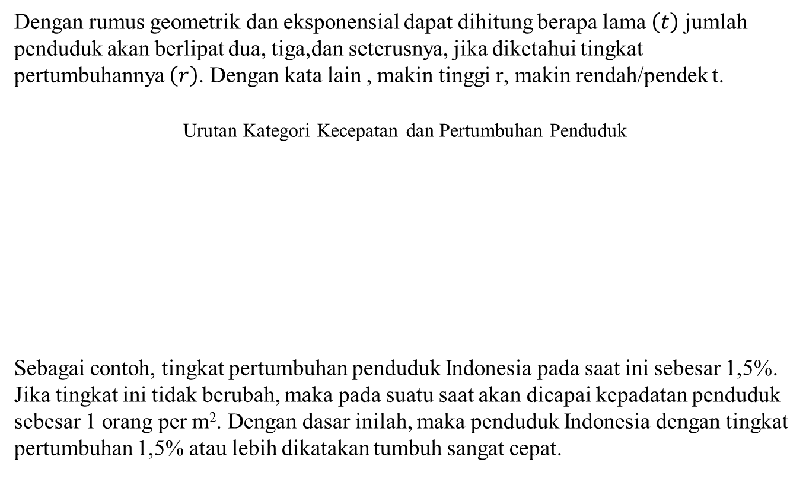
Kecepatan Tumbuh
Dengan rumus geometrik dan eksponensial dapat dihitung berapa lama $\left(t\right)$ jumlah penduduk akan berlipat dua, tiga,dan seterusnya, jika diketahui tingkat pertumbuhannya $\left(r\right)$. Dengan kata lain , makin tinggi r, makin rendah/pendek t.
Urutan Kategori Kecepatan dan Pertumbuhan Penduduk
Sebagai contoh, tingkat pertumbuhan penduduk Indonesia pada saat ini sebesar 1,5%. Jika tingkat ini tidak berubah, maka pada suatu saat akan dicapai kepadatan penduduk sebesar 1 orang per m². Dengan dasar inilah, maka penduduk Indonesia dengan tingkat pertumbuhan 1,5% atau lebih dikatakan tumbuh sangat cepat.
Urutan Kecepatan | r (%)
Tetap | Tidak ada pertumbuhan
Lambat | 0,5
Sedang | 0,5 - 1,0
Cepat | 1,0 - 1,5
Sangat Cepat | 1,5 - 2,0
Meledak | 2,0 - 2,5
BACK

Slide 8

Penduduk Terbuka dan Tertutup
Jika komponen migrasi dapat diabaikan dalam mengukur pertumbuhan penduduk, maka penduduk tersebut dapat dikatakan penduduk tertutup.
Sebaliknya, jika migrasi netto yang dapat dianggap sama dengan nol itu sebagai hasil dari migrasi masuk dan migrasi keluar yang keduanya berjumlah sangat berarti atau banyak, maka penduduk yang bersangkutan adalah penduduk terbuka.
BACK

